Slide 1
Material de apoio
Bloco 3_Atividade 4
INTRODUÇÃO AO SISTEMA IMUNE – DISCUSSÃO SOBRE O SISTEMA IMUNE

Slide 2
Atividade 4 - Tema 2 - O papel da microbiota normal no desenvolvimento do sistema imune do hospedeiro
Questões norteadoras:
Por que animais germ-free são mais propensos às infecções por patógenos exógenos?
Como a microbiota intestinal molda o desenvolvimento e função do sistema imune (adaptativo) do hospedeiro?

Slide 3
Antes de testar as hipóteses, vamos revisar como é o sistema imune da mucosa intestinal.
Como é composto?
Como funciona na homeostasia?
Essa pequena revisão foi extraída de trechos do capítulo 14 do livro de Imunologia celular e molecular.
Referência Bibliográfica:
Abbas AK, Lichtman AH, Shiv P. Imunologia Celular & Molecular, Editora GEN Guanabara Koogan, 9ª edição ou outras edições recentes. Capítulo 14 – Imunidade no Sistema Gastrintestinal (páginas 16 a 46)

Slide 4
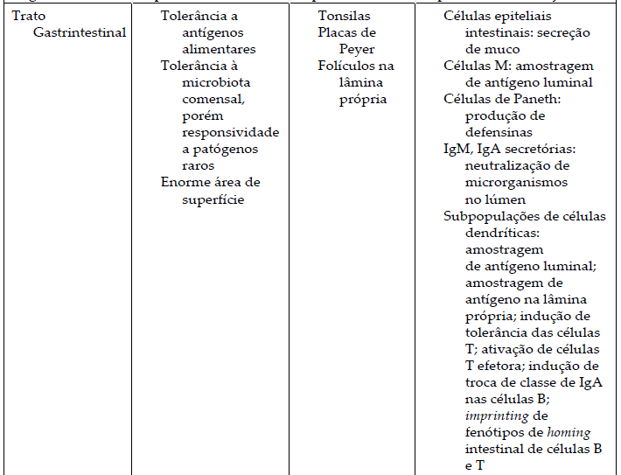
Composição da Imunidade Gastrointestinal
Abbas, 9ª edição

Slide 5
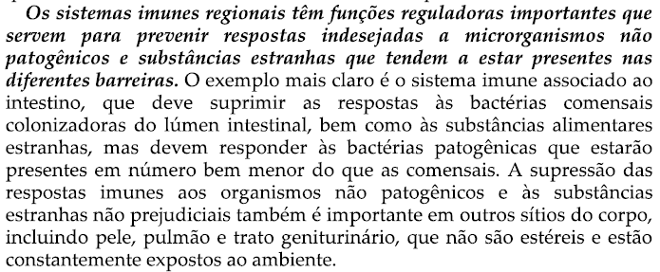
Abbas, 9ª edição

Slide 6
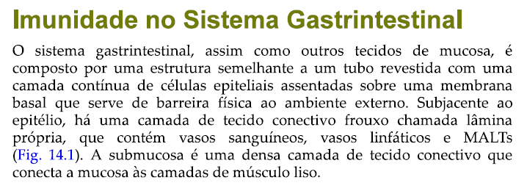
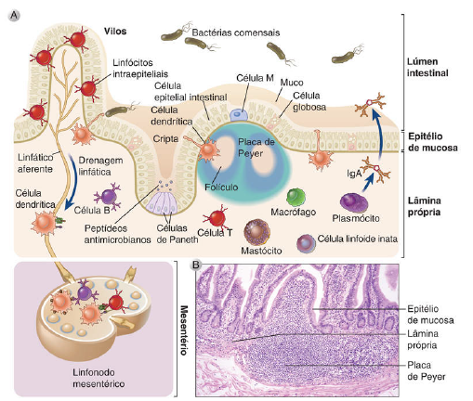
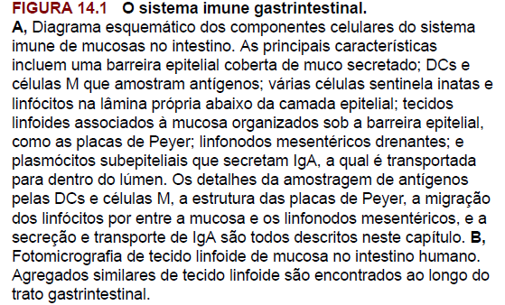
Abbas, 9ª edição

Slide 7
O intestino previne infecções de três modos principais:
MANUTENÇÃO DA HOMEOSTASIA
Abbas, 9ª edição

Slide 8
DCs = Células Dendríticas
TLR 4 = Toll Like Receptores (Receptor Toll-Like 4)
No próximo encontro, estudaremos maiores detalhes sobre os mecanismos de regulação da resposta imune (inata) pela microbiota normal intestinal
Abbas, 9ª edição

Slide 9
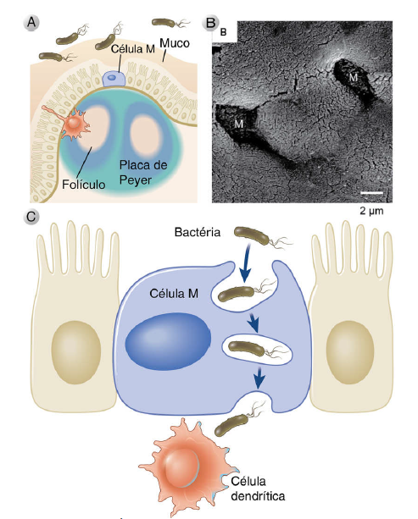
Abbas, 9ª edição

Slide 10
DCs = Células Dendríticas
Abbas, 9ª edição

Slide 11
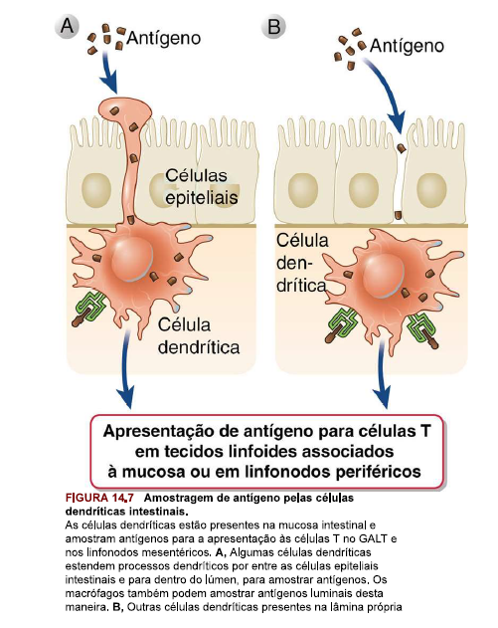
Abbas, 9ª edição

Slide 12
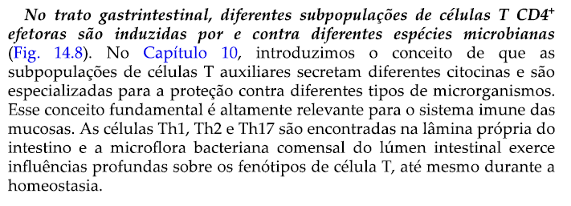
Abbas, 9ª edição

Slide 13
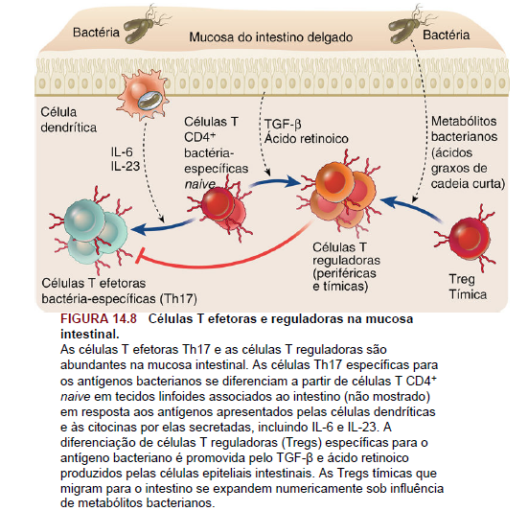
Abbas, 9ª edição

Slide 14
Após a revisão sobre a imunidade na mucosa intestinal, faça a leitura de trechos do artigo: Lee & Mazmanian, 2010, e tente responder as questões norteadoras:
Tema 2 - O papel da microbiota normal no desenvolvimento do sistema imune do hospedeiro
Questões norteadoras:
Por que animais germ-free são mais propensos às infecções por patógenos exógenos?
Como a microbiota intestinal molda o desenvolvimento e função do sistema imune (adaptativo) do hospedeiro?

Slide 15
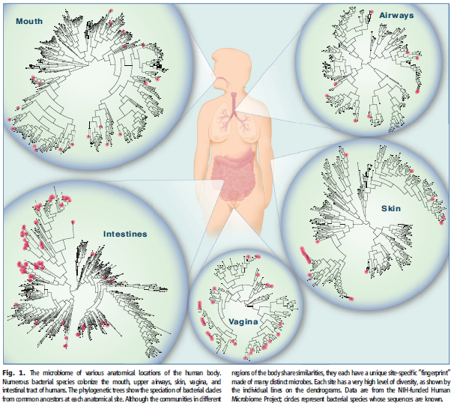
Fig. 1. O microbioma de várias localizações anatômicas do corpo humano. Numerosas espécies bacterianas colonizam a cavidade bucal, as vias respiratórias superiores, a pele, a mucosa vaginal e o trato intestinal dos seres humanos. As árvores filogenéticas mostram a especiação de clados bacterianos a partir de antepassados comuns em cada local anatômico. Embora as comunidades em diferentes regiões do corpo compartilhem semelhanças, cada uma delas tem uma "impressão digital" única e específica do local composta por muitos microrganismos distintos. Cada local tem um nível muito elevado de diversidade, como mostram as linhas individuais nos dendrogramas. Os dados são do Projeto Microbioma Humano, do NIH (National Institutes of Health); os círculos representam espécies bacterianas cujas sequências são conhecidas.
Lee & Mazmanian, Science 2010

Slide 16
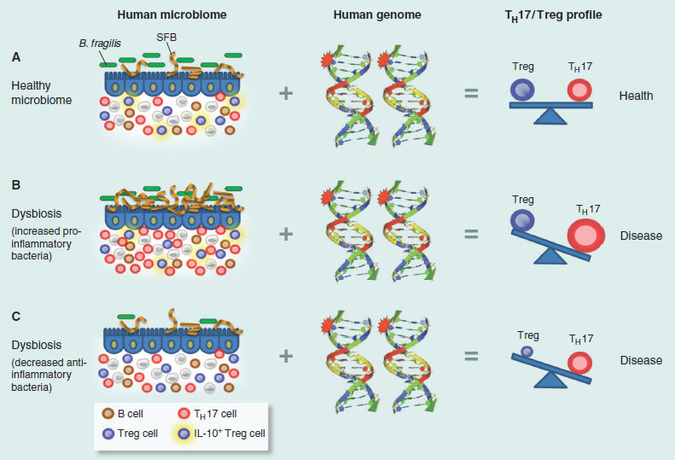
Fig. 2. Como o microbioma e o genoma humano contribuem para a doença inflamatória. Num modelo simplificado, a composição da comunidade do microbioma humano ajuda a moldar o equilíbrio entre as células T reguladoras (Treg) e células T pró-inflamatórias (TH17). As moléculas produzidas por uma determinada rede de microbioma trabalham com as moléculas produzidas pelo genoma humano para determinar este equilíbrio. (A) Num microbioma saudável, existe uma proporção óptima de organismos pró- e anti-inflamatórios (aqui representados por SFBs e B. fragilis), que fornecem sinais para o sistema imune em desenvolvimento (controlado pelo genoma do hospedeiro), levando a um equilíbrio entre as atividades das células Treg e TH17. Neste contexto, o genoma do hospedeiro pode conter mutações "autoimunes específicas" (representadas pelas estrelas), mas mesmo assim, a doença autoimune não se desenvolve. (B e C) Os genomas de pacientes doentes com esclerose múltipla, diabetes tipo I, artrite reumatoide e doença de Crohn contém um espectro de variantes que estão ligadas à doença, por estudos de associação do genoma [revisado em (63)]. As influências ambientais, no entanto, são fatores de risco em todas estas doenças. A composição alterada da comunidade do microbioma devido ao estilo de vida, conhecido como disbiose, pode representar este componente modificador da doença. Um aumento de microrganismos pró-inflamatórios (por exemplo, SFBs em modelos animais) pode promover o aumento da atividade das células TH17 e, assim, predispor as pessoas geneticamente susceptíveis à autoimunidade mediada por TH17 (B). Alternativamente, uma diminuição ou ausência de microrganismos anti-inflamatórios - por exemplo, B. fragilis em modelos animais - pode levar a um subdesenvolvimento dos subconjuntos de células Treg (C). O desequilíbrio entre as células TH17 e as Tregs leva, em última análise, à autoimunidade.
Lee & Mazmanian, Science 2010

Slide 17
AS figuras 1, 2 e 3 foram extraídas do artigo de revisão de Belkaid & Hand, 2014, e poderão auxiliar, parcialmente, na organização das respostas para a questão norteadora nº 2. Como a microbiota intestinal molda o desenvolvimento e função do sistema imune (adaptativo) do hospedeiro?

Slide 18
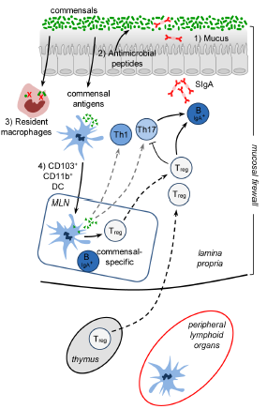
Figura 1. A barreira da mucosa 1) O muco representa a barreira primária que limita o contato entre a microbiota e o tecido do hospedeiro, impedindo a translocação microbiana. 2) As células epiteliais produzem peptídeos antimicrobianos que também desempenham um papel significativo na limitação da exposição ao microbiota comensal. 3) Os microrganismos comensais que se deslocam são rapidamente eliminados pelos macrófagos residentes nos tecidos. 4) Os comensais também podem ser capturados por Células Dendríticas (DCs) CD103+ CD11b+ que se deslocam para o mLN a partir da lâmina própria, mas não penetram mais. A apresentação de antígenos de microrganismos comensais por estas
Células Dendríticas (DCs) leva à diferenciação de células reguladoras específicas (Treg), células Th17 e células B produtoras de IgA. Os linfócitos específicos deslocam-se para a lâmina própria e para as placas de Peyer. Nas placas de Peyer, as Treg podem promover ainda mais a mudança de classe e a produção de IgA contra os microrganismos comensais. A combinação da barreira epitelial, da camada de muco, da IgA, das DCs e células T constitui a "barreira da mucosa", que limita a passagem e a exposição dos microrganismos comensais ao tecido linfoide associado ao intestino (GALT), impedindo a ativação e a patologia.
Belkaid & Hand, 2014

Slide 19
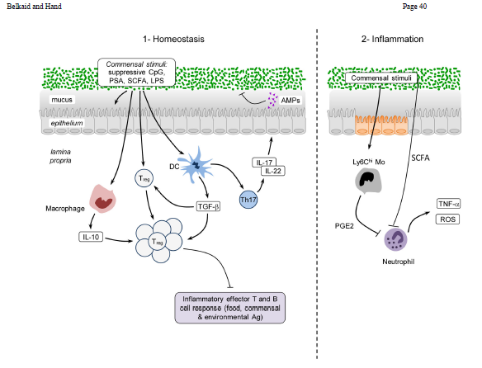
Figura 2. Promoção da regulação imune pela microbiota durante homeostase e inflamação
1) Os microrganismos comensais promovem a indução de células T reguladoras através da detecção direta de produtos ou metabólitos microbianos (CpG, PSA, SCFA e LPS) por células T ou células dendríticas.
Além disso, os comensais promovem a indução de células Th17 que podem regular a função e a homeostase das células epiteliais.
No contexto da inflamação, mecanismos semelhantes podem explicar o papel regulador da
microbiota. 2) Os metabólitos derivados dos comensais podem ter um efeito sistêmico nas células inflamatórias. Por exemplo, ácidos graxos de cadeia curta (SCFA) podem inibir a ativação dos neutrófilos. Após a entrada no tecido.
Os monócitos inflamatórios também podem responder a ligantes derivados de microrganismos produzindo mediadores como a PGE2 (prostaglandina E2) que limitam a ativação dos neutrófilos e os danos nos tecidos.
Belkaid & Hand, 2014
Legenda: CpG: unmethylated cytidine-phosphate- guanosine; PSA: Polissacarídeo A;SCFA: ácido graxo de cadeia curta; LPS: lipopolissacarídeos

Slide 20
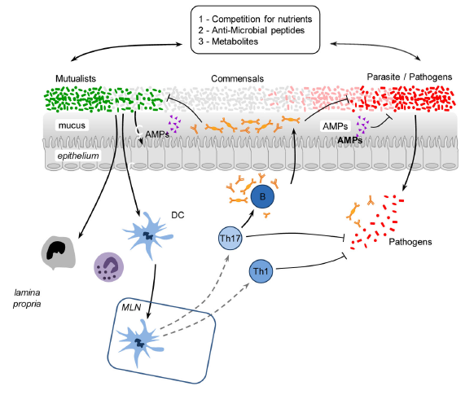
Figura 3. Promoção da imunidade protetora pela microbiota
A simbiose entre a microbiota e o seu hospedeiro mamífero engloba múltiplas relações, incluindo mutualística, parasitária e comensal. A capacidade de um determinado microrganismo, incluindo os que compõem a microbiota, para inibir ou promover a doença é
altamente contextual e a maioria dos microrganismos pode passar de mutualista para comensal e parasita,
de acordo com o estado de ativação do hospedeiro, a coinfecção ou a localização. Os comensais podem
controlar micróbios com potencial patogénico através de mecanismos distintos. Os comensais podem competir por nutrientes, produzir moléculas antimicrobianas e metabólitos que afetam a sobrevivência e a virulência dos agentes patogênicos.
Os microrganismos comensais podem promover a produção de peptídeos antimicrobianos pelas células epiteliais e reforçar as junções estreitas. Os comensais podem modular a função das células dendríticas e de outras células inatas, tanto a nível local como sistêmico, de forma a promover a indução de respostas de células T e B efetoras contra agentes patogênicos. Quando não controlada, esta propriedade adjuvante da
microbiota pode promover doenças inflamatórias e autoimunes.
Belkaid & Hand, 2014

Slide 21
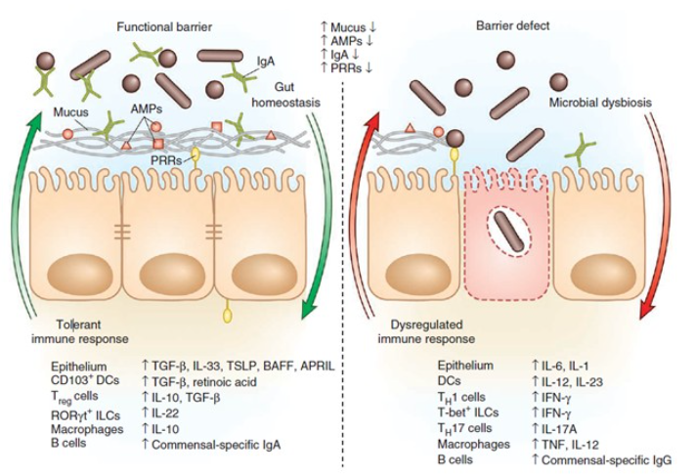

Slide 22
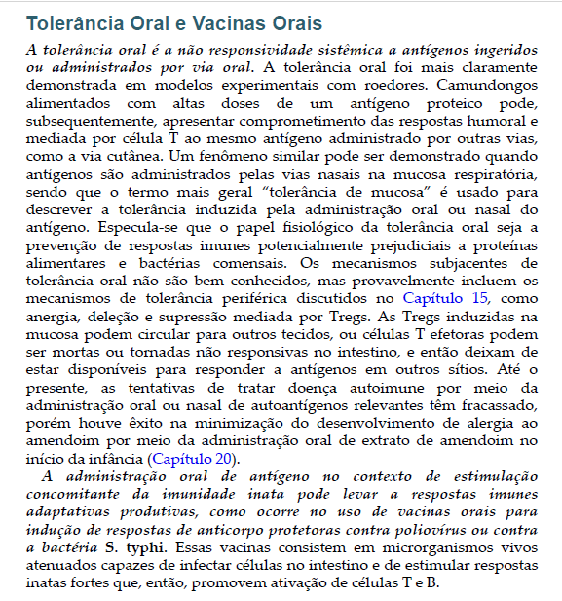
Curiosidades Tema 2
Tolerância Oral
Abbas, 9ª edição

Slide 23
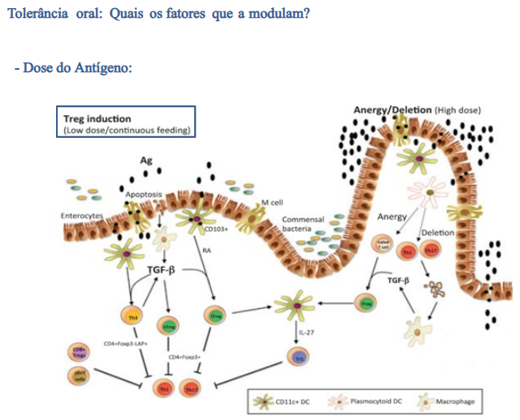
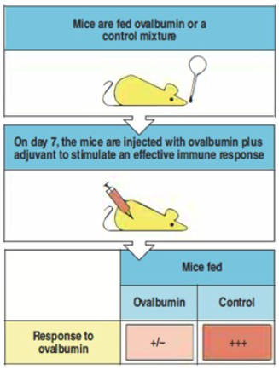
Curiosidades Tema 2
Tolerância Oral

Slide 24
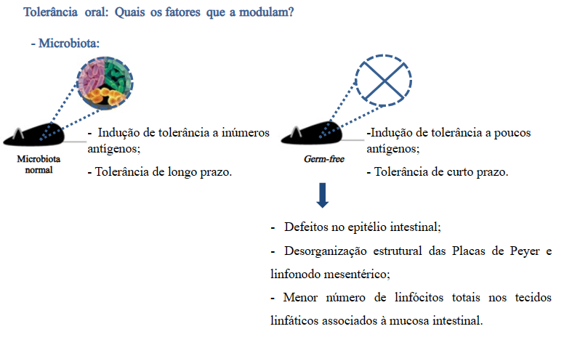
Curiosidades Tema 2
Tolerância Oral

Slide 25
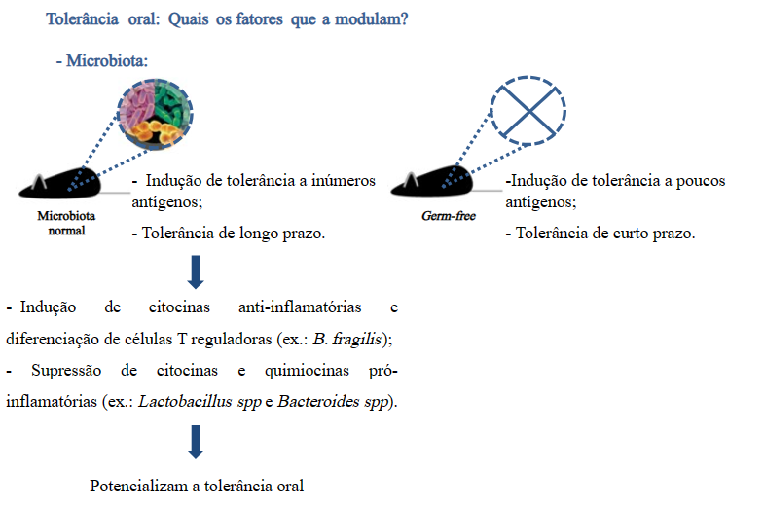
Curiosidades Tema 2
Tolerância Oral

Slide 26
Conclusão – insira tópicos que resumam as hipóteses testadas

Slide 27
Referências Tema 2
Lee YK, Mazmanian SK. Has the microbiota played a critical role in the evolution of the adaptive immune system? Science. 2010 Dec 24;330 (6012):1768-73. doi: 10.1126/science.1195568. PMID: 21205662; PMCID: PMC3159383.
Belkaid Y, Hand TW. Role of the microbiota in immunity and inflammation. Cell. 2014 Mar 27;157(1):121-41. doi: 10.1016/j.cell.2014.03.011. PMID: 24679531; PMCID: PMC4056765. (algumas figuras no material de apoio).
Abbas AK, Lichtman AH, Shiv P. Imunologia Celular & Molecular, Editora GEN Guanabara Koogan, 9ª edição ou outras edições recentes. Capítulo 14 – Imunidade no Sistema Gastrintestinal (páginas 16 a 46) (algumas figuras no material de apoio).

